Slide 1
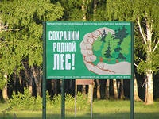
Новогодняя викторина «Сохраним леса России»
Хвойная викторина
Выполнила и провела : Захарова Л.Н.
Учитель технологии

Slide 2
Цели:
1. Привлечь внимание детей к проблеме сохранения хвойных деревьев в период предновогодних и новогодних праздников.
2. Развивать интерес к проблеме сохранения и пополнения хвойных деревьев.
3. Воспитывать у детей бережное отношение к хвойным деревьям.

Slide 3
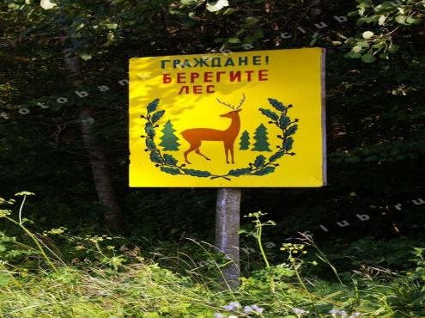
Задачи:
развивать познавательную, творческую и общественную активность воспитанников.

Slide 4
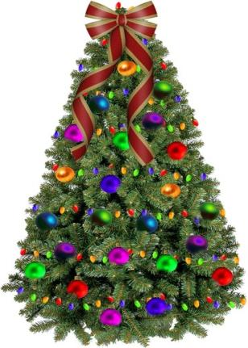
Викторина для Знатоков «Хвойная викторина».
1. Какая красавица раз в году наряжается?
(Елка)

Slide 5
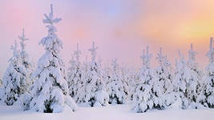
2. Какой лес редеет перед Новым годом?
( Хвойный лес. Ельник, сосновый бор).

Slide 6
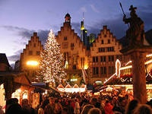
3. Какая страна считается исторической родиной рождественской, а потом и новогодней ёлки?
(Германия.)

Slide 7
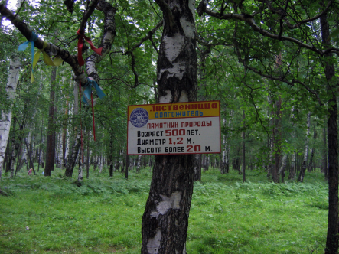
4. Сколько лет живет ель, если избежит участи стать новогодним деревом?
( Ель живёт 300-400 лет. Ёлочки-долгожители могут жить до 500 лет.)

Slide 8
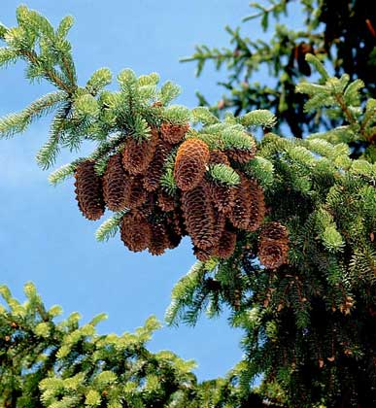
5.В каком возрасте у ели появляются шишки?
(В 35 - 40 лет.)

Slide 9
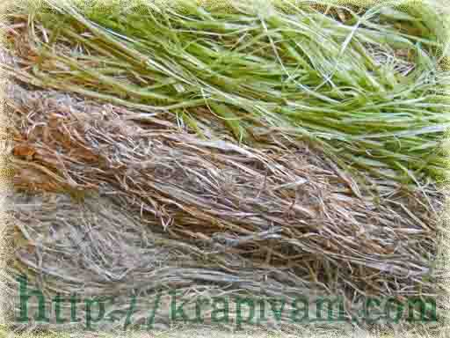
6. Что можно получать из хвои сосны?
(Витаминную муку, искусственную шерсть.)

Slide 10
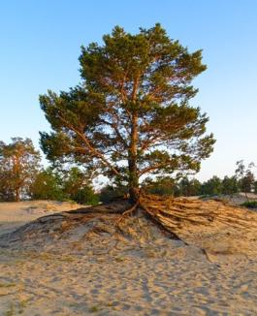
7. Сосну можно сажать для укрепления песков, а ель нет. Почему?
(У сосны корни уходят глубоко в почву, а у ели они расположены близко к поверхности.)

Slide 11
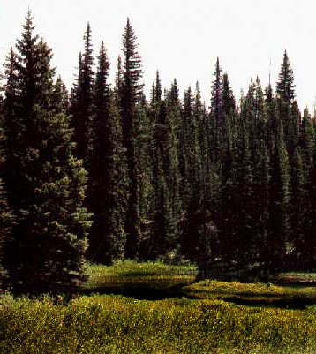
8. В каком лесу темнее – в еловом или сосновом ?
(В еловом.)
9.Почему у сосны в лесу нижние ветки отмирают, а у ели нет?
(Сосна – светолюбивое растение.)

Slide 12
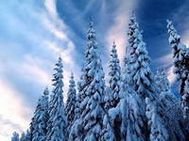
10. Какое хвойное дерево считается самым музыкальным?
( Ель. Из ели делают пианино, балалайки, гитары. )

Slide 13
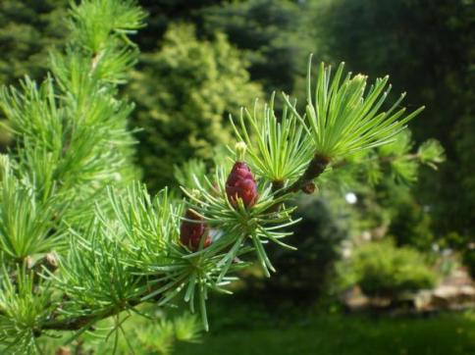
11. Древесина какого нашего хвойного дерева не разрушается под действием воды и воздуха и хранится тысячелетия?
(Лиственницы. Её древесина используется для подводных сооружений, в кораблестроении и т.п.)

Slide 14
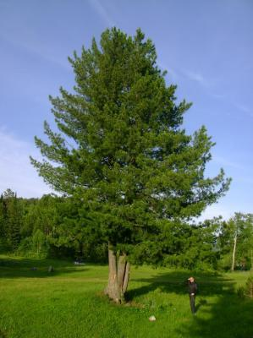

12.Назовите "карандашное" дерево.
(Кедр.)

Slide 15
13. Сколько сосновых шишек нужно белке в день, чтобы быть сытой?
(Кедровых – 2 штуки, еловых – 30 штук. А сосновые шишки белки не очень любят, они очень смолистые.)

Slide 16
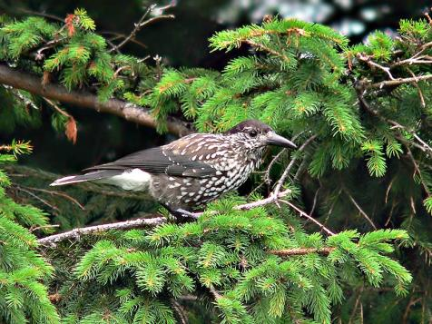
14.Какая лесная птица, обитающая в сибирской тайге, может держать в памяти расположение почти шести тысяч своих кладовых, в которых она спрятала на зиму свои запасы?
(Это умная кедровка, прячущая по кладовым кедровые шишки. Зрительная память у неё по объёму больше человеческой.)

Slide 17
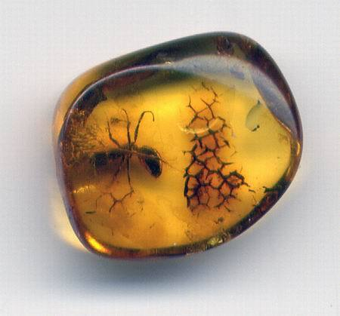
15.Какой ценный поделочный камень представляет собой ископаемую смолу хвойных деревьев?
(Янтарь.)

Slide 18
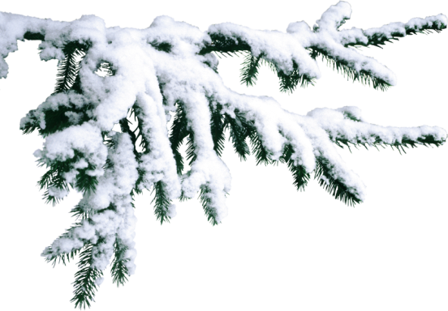
16. Как часто называют ветку хвойного дерева: лапа, ласта или клешня?
(Лапа.)

Slide 19
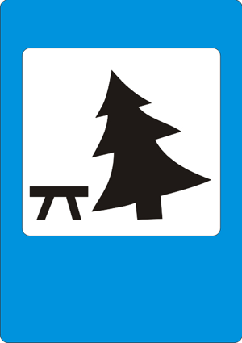
17. На каком дорожном знаке изображено хвойное дерево?
(На дорожном знаке «Место отдыха».)

Slide 20
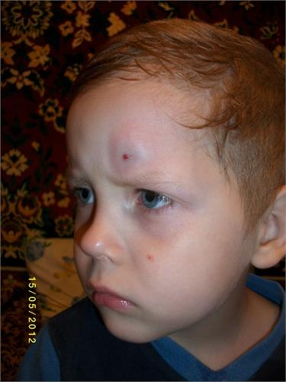
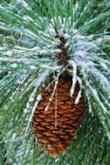
18. Что общего у мальчишки-драчунишки и сосны?
(Шишки.)

Slide 21
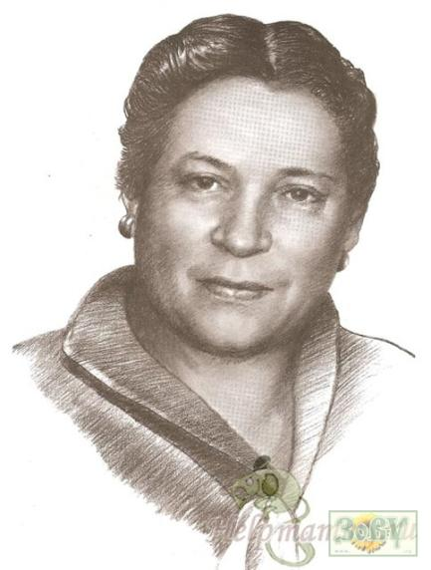
19. Назовите автора строк:
Дело было в январе,
Стояла ёлка на горе,
И возле этой ёлки
Бродили злые волки.
(А. Барто.)

Slide 22
20.Процитируйте две первые строчки, известные абсолютно всем.
(«В лесу родилась ёлочка...»)
В лесу родилась елочка,
В лесу она росла,
Зимой и летом стройная,
Зеленая была.

Slide 23
21. Как говорят о том, кто не может найти выхода в простом, несложном жизненном положении?
(В трёх соснах заблудился.)

Slide 24
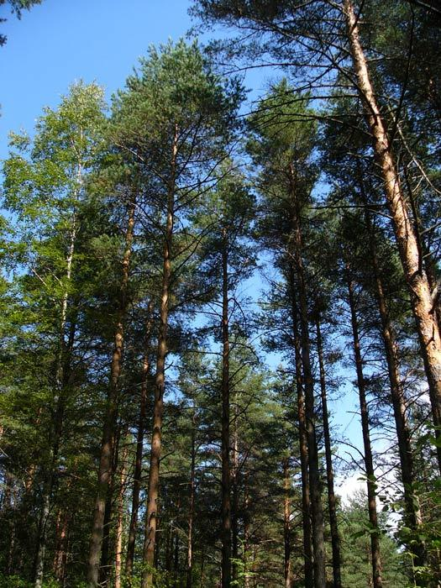
22.Что в песне из мультфильма «Бременские музыканты» герои назвали своими стенами?
(Сосны-великаны. «Наши стены – сосны-великаны...»)

Slide 25
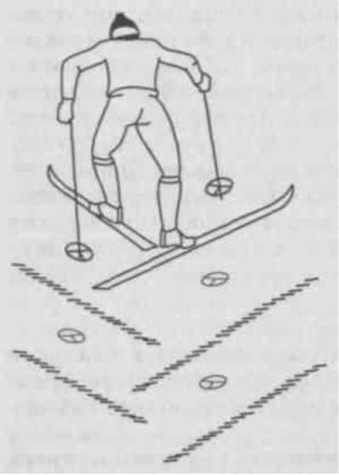
23.Какое хвойное дерево дало название способу подъёма на лыжах по склону?
(Ель - «ёлочка».)

Slide 26
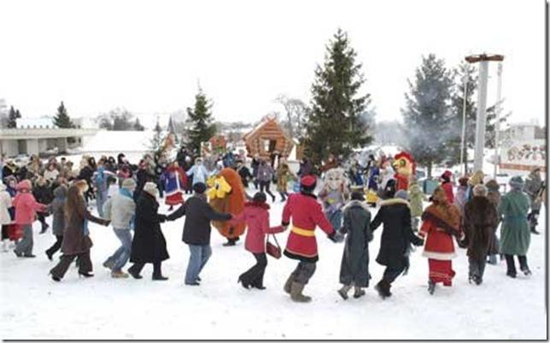
24. Старинный, но нестареющий танец у елки.
(Хоровод.)

Slide 27
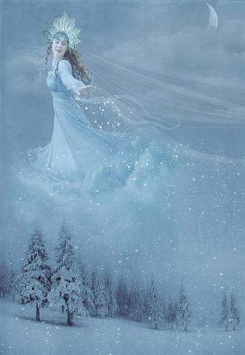
25.Исполнительница песен для елки.
(Метель.)

Slide 28
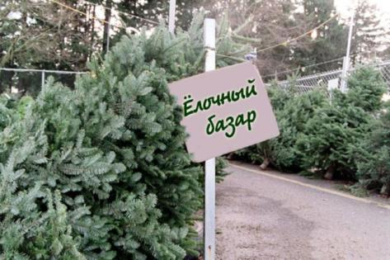
26.Как называется место продажи Новогодних ёлок: зелёный рынок, ёлочный базар или хвойный супермаркет?
(Ёлочный базар.)

Slide 29
Спасибо за внимание!

